Slide 1
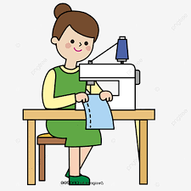

الدرس الرابع
بطاقات أنواع العمل
أعمال الخياطة
أعمال مكتبية

